Slide 1
La mirada de PISA: Principales resultados
María Antonieta Díaz Gutiérrez
Directora de Proyectos Internacionales y Especiales
Mesa pública
México, 13 de febrero del 2014

Slide 2
Contenido
¿Qué es PISA?
Principales resultados en PISA 2012.
Comparativo 2003-2012 de Matemáticas.
Conclusiones.

Slide 3
¿Qué es PISA?
Es una evaluación de las habilidades para la vida dirigida a jóvenes de 15 años al final de la enseñanza obligatoria. Muestra lo que pueden hacer los estudiantes con lo que saben.
Mide las competencias adquiridas en Lectura, Matemáticas y Ciencias.
Se realiza cada tres años y en cada ciclo se profundiza un área en particular; en 2012 fue Matemáticas, al igual que en 2003.
La prueba consta de preguntas de diferentes formatos. Predominan las preguntas abiertas en las que el estudiante construye su respuesta.
Aplica cuestionarios dirigidos al estudiante y al director escolar para conocer los factores del contexto en que ocurre el aprendizaje.

Slide 4
Principales resultados en
PISA 2012

Slide 5
Países participantes en PISA 2012
MIEMBROS DE LA OCDE |  |  | PAÍSES Y ECONOMÍAS ASOCIADAS
1. Alemania | 18. Hungría |  | 1. Albania | 18. Macao-China
2. Australia | 19. Irlanda |  | 2. Argentina | 19. Malasia
3. Austria | 20. Islandia |  | 3. Brasil | 20. Montenegro
4. Bélgica | 21. Israel |  | 4. Bulgaria | 21. Perú
5. Canadá | 22. Italia |  | 5. Chipre | 22. Qatar
6. Chile | 23. Japón |  | 6. Colombia | 23. Rumania
7. Corea del Sur | 24. Luxemburgo |  | 7. Costa Rica | 24. Serbia
8. Dinamarca | 25. México |  | 8. Croacia | 25. Shanghái-China
9. Eslovaquia | 26. Noruega |  | 9. Emiratos Árabes Unidos | 26. Singapur
10. Eslovenia | 27. Nueva Zelanda |  | 10. Federación Rusa | 27. Tailandia
11 España | 28. Polonia |  | 11. Hong Kong-China | 28. Taipéi
12. Estados Unidos | 29. Portugal |  | 12. Indonesia | 29. Túnez
13. Estonia | 30. Reino Unido |  | 13. Jordania | 30. Uruguay
14. Finlandia | 31. República Checa |  | 14. Kazajistán | 31. Vietnam
15. Francia | 32. Suecia |  | 15. Letonia
16. Grecia | 33. Suiza |  | 16. Liechtenstein
17. Holanda | 34. Turquía |  | 17. Lituania
Total: 65 países
Con México son 8 países de América Latina

Slide 6
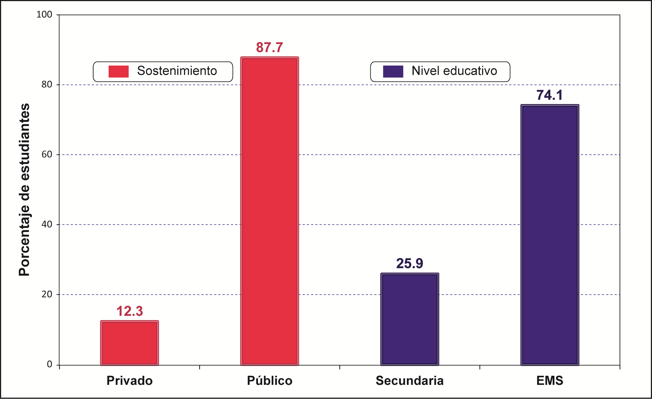
México: muestra de estudiantes por sostenimiento y nivel educativo, PISA 2012
Total de estudiantes: 33,806

Slide 7
Medias de desempeño en Matemáticas
El desempeño más alto lo tuvo Shanghái con 613 puntos.
México obtuvo un desempeño de 413 puntos (OCDE 494 y AL 397).
En el contexto latinoamericano, México se encuentra :
por arriba de Argentina (388), Brasil (391), Colombia (376), Perú (368) y del promedio de AL.
igual que Uruguay (409) y Costa Rica (407).
por debajo de Chile (423).

Slide 8
Niveles de desempeño
Altos | Nivel | Descripción genérica
 | 6 | Niveles más altos que implica tener el potencial para realizar actividades de alta complejidad cognitiva.
 | 5
 | 4
Medios | 3 | Por arriba del mínimo, aunque no del nivel deseable para la realización de las actividades cognitivas complejas.
 | 2 | Competencia mínima para desempeñarse en la sociedad contemporánea.
Bajos | 1 y por debajo del nivel 1 | Competencia insuficiente (en especial debajo del Nivel 1) para desarrollar con éxito actividades que exige la sociedad del conocimiento.

Slide 9
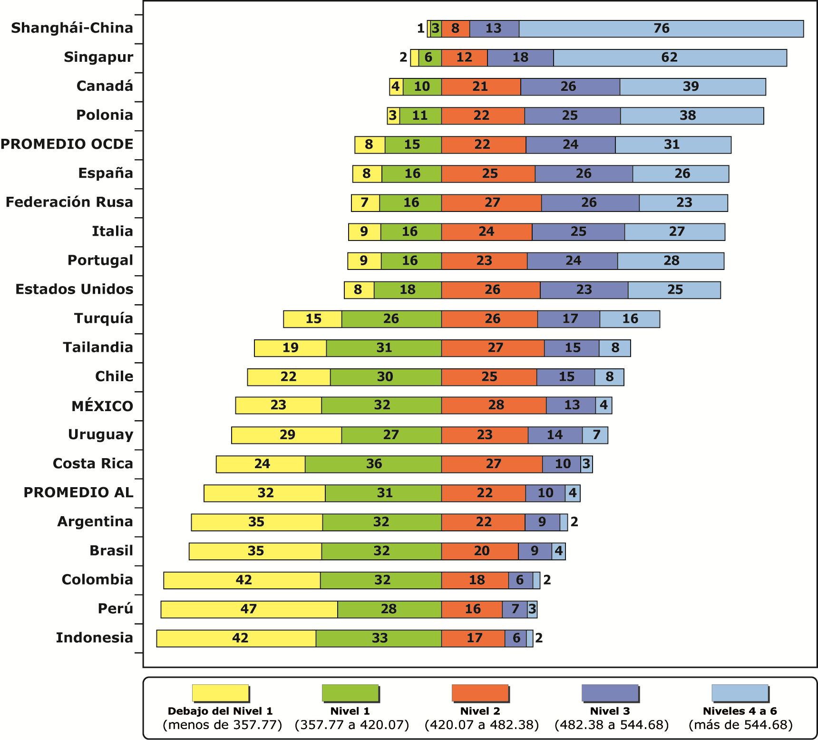
Porcentaje de estudiantes por nivel de desempeño en Matemáticas del grupo de comparación (20 países)
Nota
Grupo de los 20:
México
2 países con resultados más altos
2 países con resultados más bajos
2 socios comerciales de México: Canadá y EU
8 países iberoamericanos
5 países más: Polonia, Fed. Rusa, Italia, Turquía y Tailandia.
*Los porcentajes están redondeados por lo que el total puede variar de 100%

Slide 10
Porcentaje de estudiantes por nivel de desempeño en Matemáticas
México agrupa 4% de sus estudiantes en los niveles altos (4 a 6) y 55% en los niveles bajos (abajo del nivel 2).
El promedio de América Latina concentra 4% en los niveles altos (igual que México) y 63% en los niveles bajos.
El promedio de la OCDE agrupa 31% en los niveles altos y 23% en los niveles bajos.
Shanghái-China tiene 76% de estudiantes en los niveles altos y 4% en los niveles bajos.

Slide 11
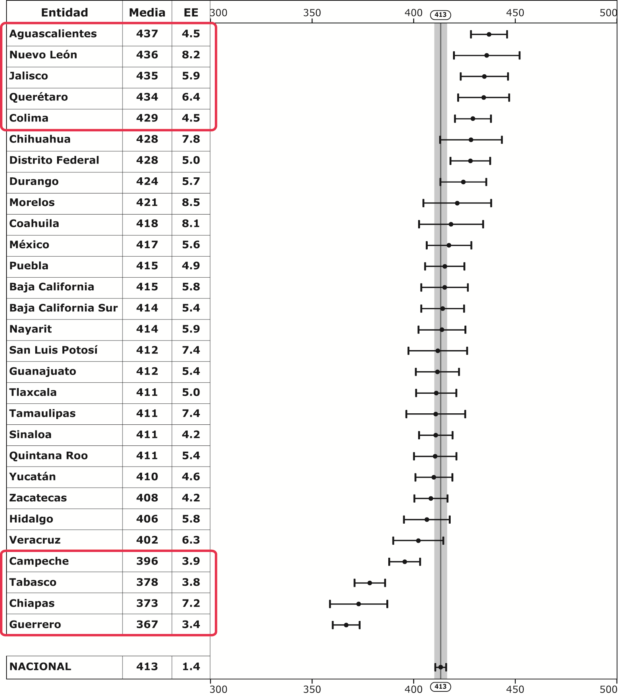
Medias de desempeño en Matemáticas por entidad federativa*
*No están los resultados de Michoacán, Oaxaca y Sonora debido a que las tasas de participación de sus escuelas secundarias fueron inferiores a las requeridas.

Slide 12
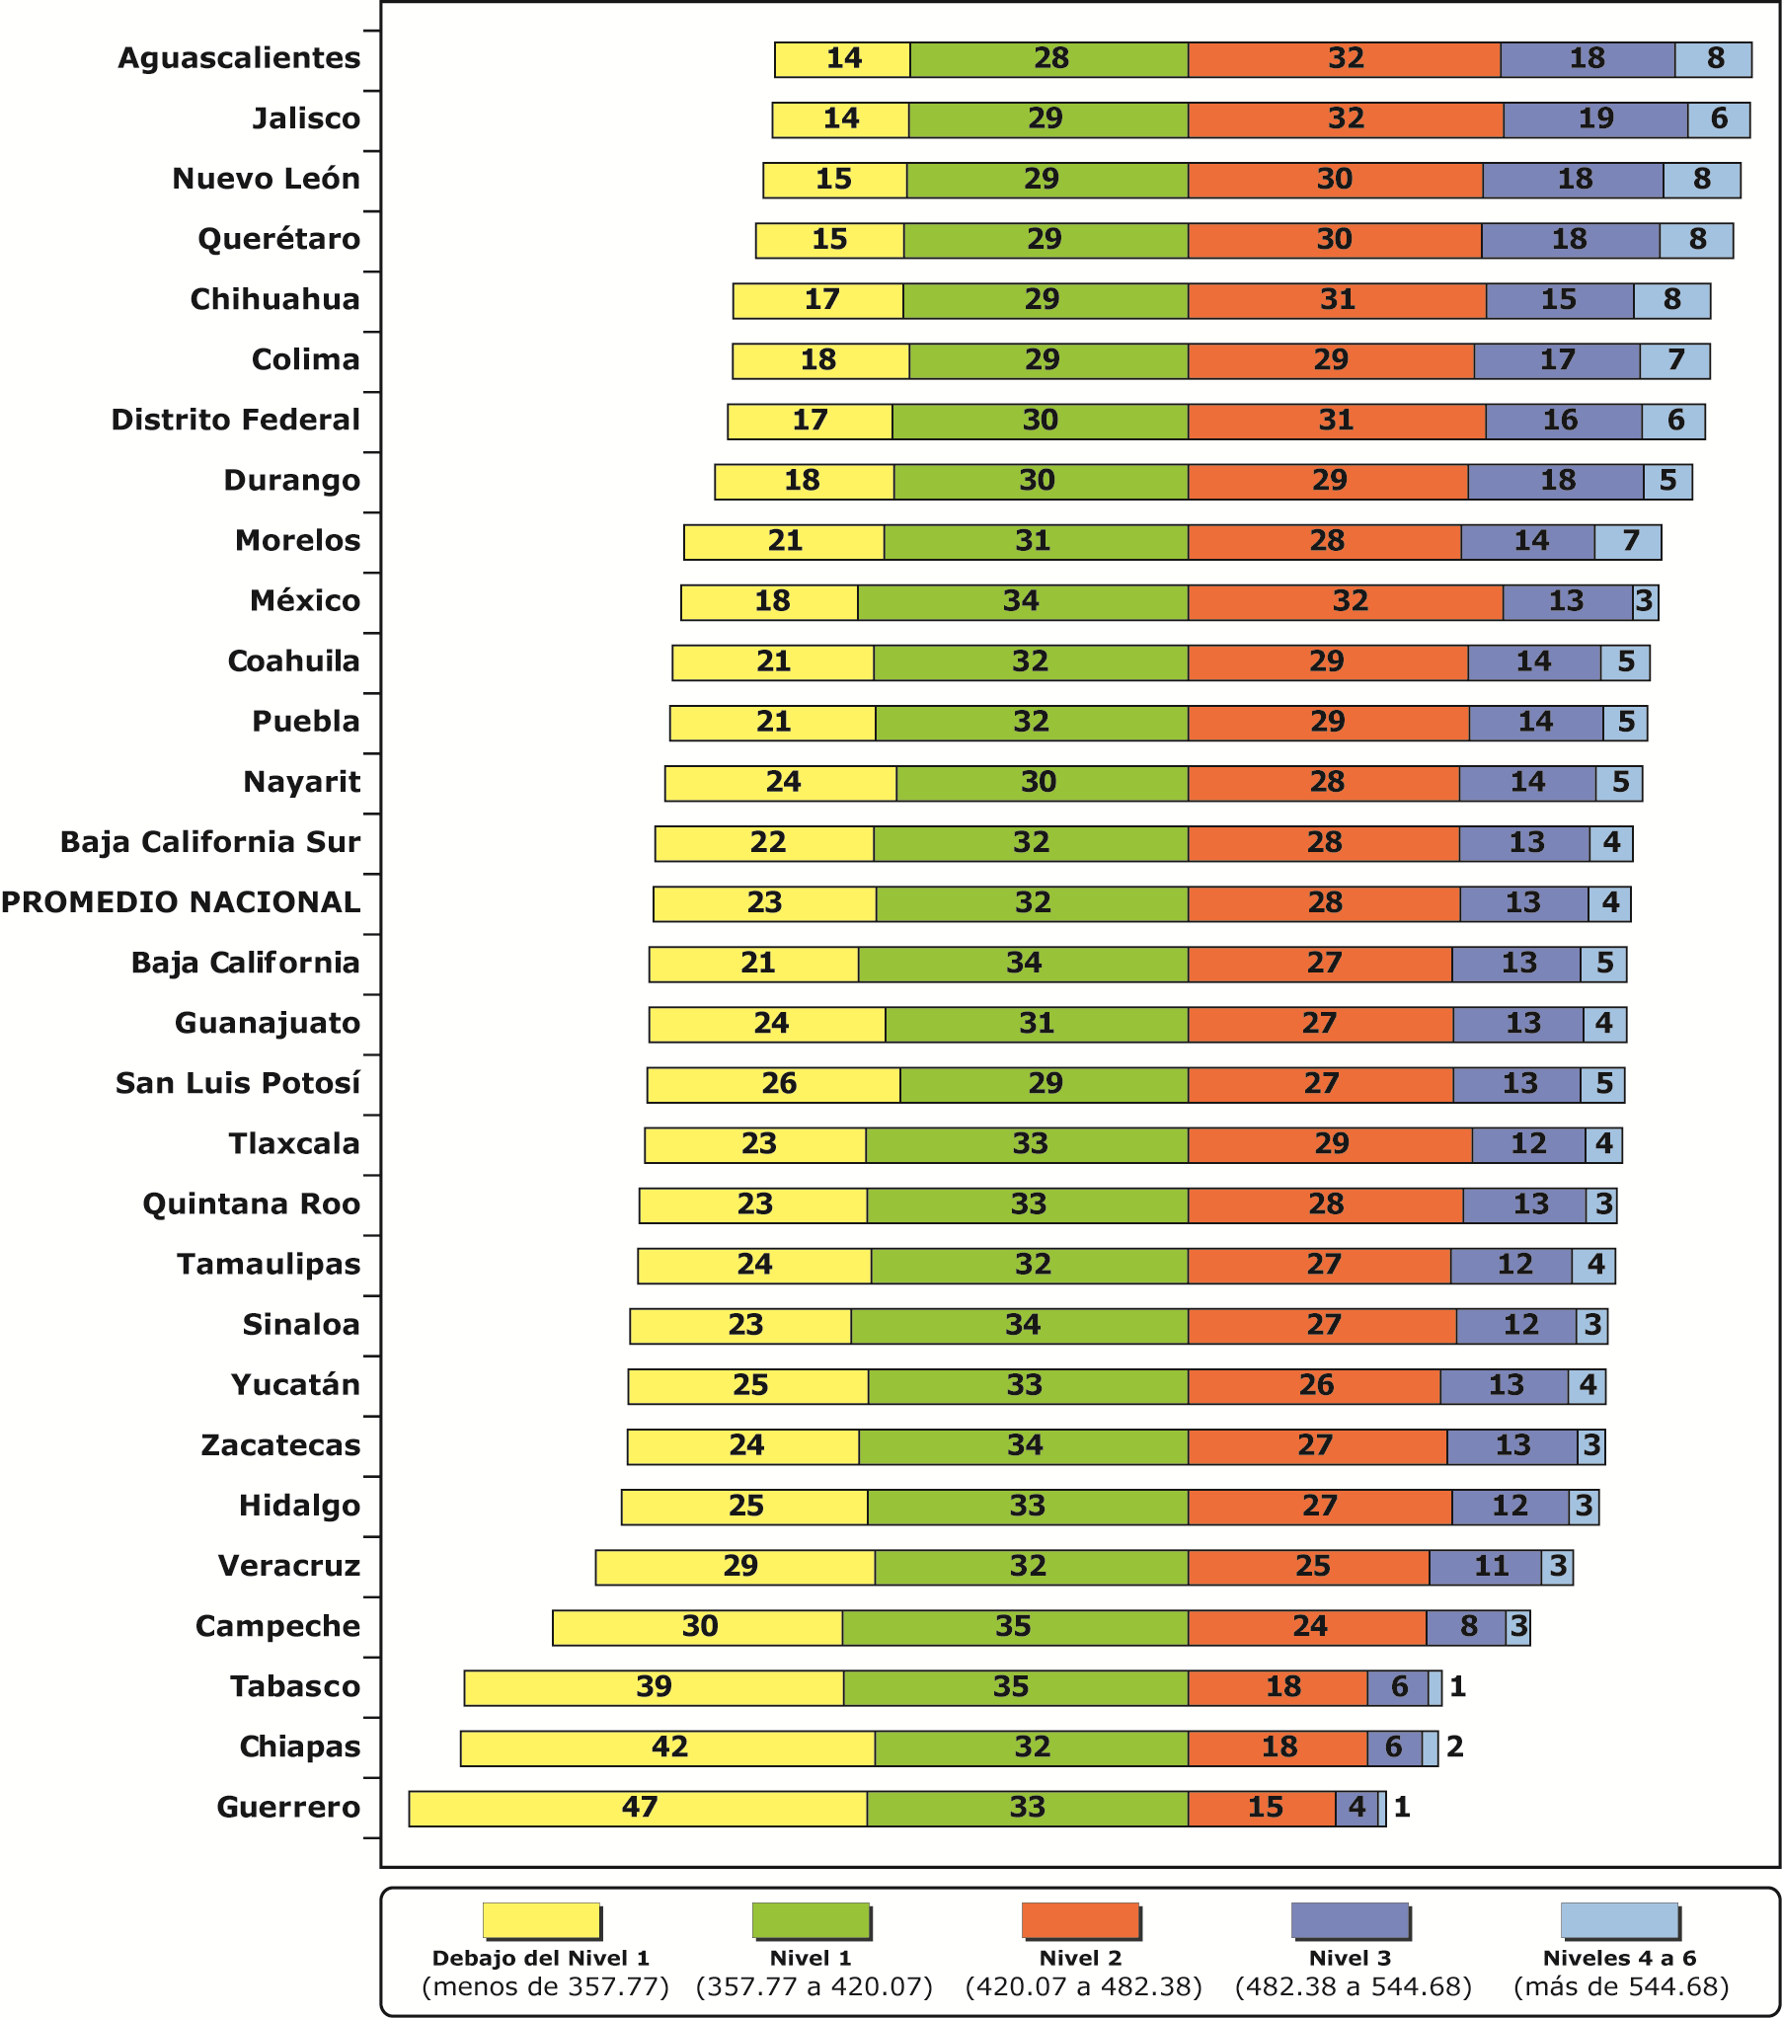
Porcentaje de estudiantes por nivel de desempeño en Matemáticas por entidad federativa
Aguascalientes, Nuevo León, Querétaro y Chihuahua agrupan 8% de sus estudiantes en los niveles altos (4 a 6), el doble del nacional (4%).
Tabasco, Chiapas y Guerrero con 70% o más de sus estudiantes en los niveles bajos (debajo del nivel 2).

Slide 13
Síntesis de resultados de México en las tres áreas, PISA 2012
 | Matemáticas |  | Ciencias |  | Lectura
Medias de desempeño | 413 |  | 415 |  | 424
Lugar en los 65 países participantes | 53 |  | 55 |  | 52
Lugar en los 8 países de América Latina | 2 |  | 4 |  | 3
Lugar en los 34 países de la OCDE | 34 |  | 34 |  | 34
% de estudiantes en niveles de desempeño | Bajos | Altos | Bajos | Altos | Bajos | Altos
 | 55% | 4% | 47% | 2% | 41% | 5%
Niveles bajos: Nivel 1 y por debajo del nivel 1
Niveles altos: Niveles 4, 5 y 6

Slide 14
Comparativo 2003-2012 de Matemáticas

Slide 15
Cambios significativos en Matemáticas 2003-2012
De 39 países que participaron en ambos ciclos:
14 países
retrocedieron
12 países
avanzaron
13 países sin cambio
Suecia, Finlandia, Nueva Zelanda, Islandia, Australia, Bélgica, Canadá, Dinamarca, Eslovaquia, Francia, Holanda, Hungría, Rep. Checa y Uruguay.
Brasil, México, Alemania, Federación Rusa, Indonesia, Italia, Macao-China, Polonia, Portugal, Tailandia, Túnez y Turquía.
Austria, Corea del Sur, España, EU, Grecia, Hong Kong-China, Irlanda, Japón, Letonia, Liechtenstein, Luxemburgo, Noruega y Suiza.

Slide 16
Comparativo en Matemáticas 2003-2012
Países que más avanzaron
1. Brasil | +35
2. Túnez | +29
3. México | +28
4. Polonia | +27
5. Turquía | +25
Países que más retrocedieron
1. Suecia | -31
2. Finlandia | -26
3. Nueva Zelanda | -24
4. Islandia | -22
5. Australia | -20

Slide 17
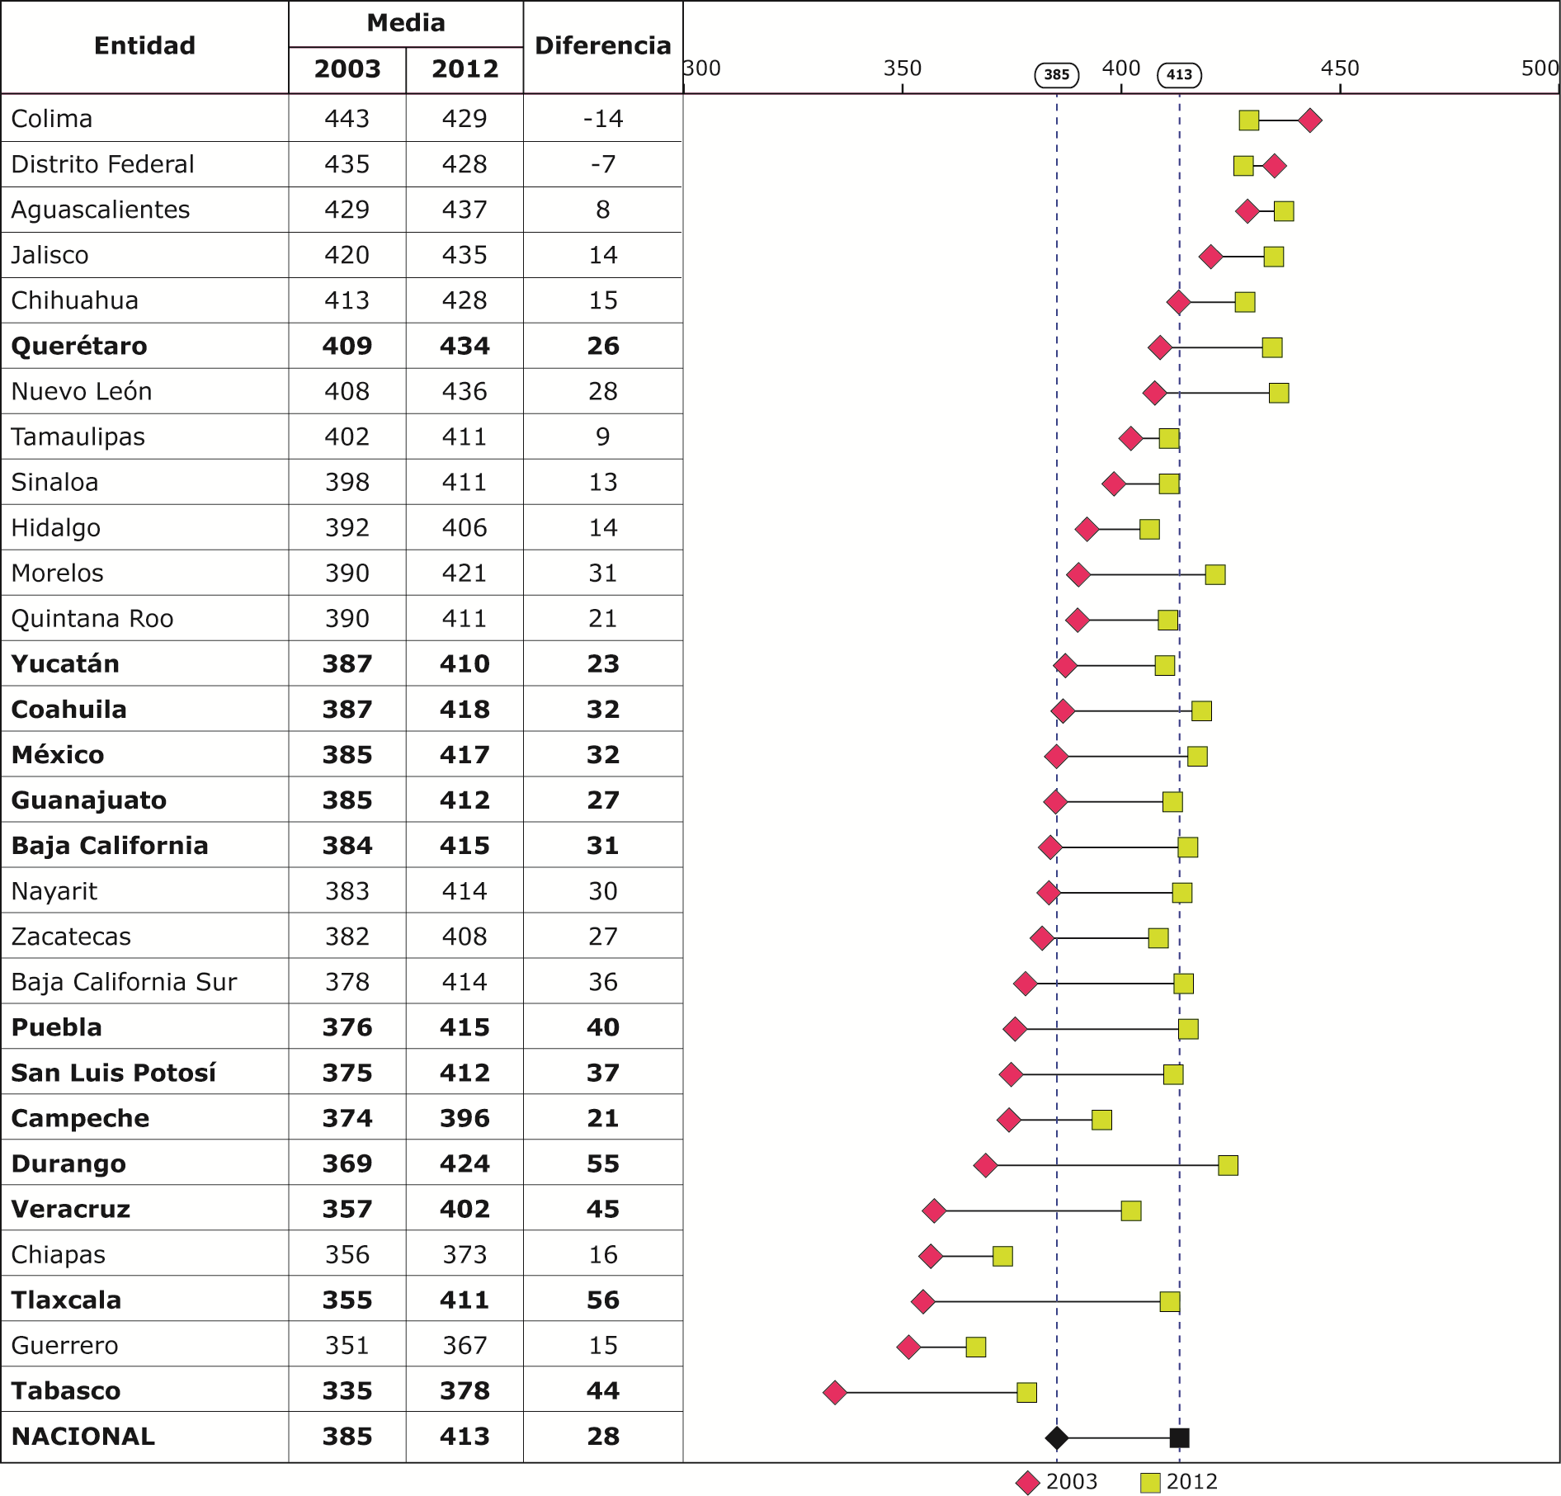
Comparativo 2003-2012 del desempeño en Matemáticas por entidad federativa
En negritas las entidades con diferencias estadística/e significativas.

Slide 18
Entidades federativas que presentaron avances en Matemáticas
13 de 29 entidades presentaron un avance significativo entre 2003 y 2012.
Tlaxcala y Durango tuvieron una mejoría de 50 puntos.
Veracruz, Tabasco y Puebla incrementaron 40 puntos o más.
El resto de las entidades mejoraron entre 20 y 40 puntos.
Los mayores avances en las entidades obedece a que disminuyó el porcentaje de estudiantes en los niveles más bajos (por debajo del nivel 2).

Slide 19
Comparativo 2003-2012 del desempeño de estudiantes por género
Los hombres y mujeres aumentaron en la medias, 29 y 26 puntos respectivamente.
Persiste el estereotipo: hombres con ventaja en Matemáticas.

Slide 20
Comparativo 2003-2012 del desempeño de estudiantes por nivel educativo
La secundaria aumentó 30 puntos en la media y la EMS lo hizo con 9 puntos.
Destaca que en secundaria hubo una disminución de 17% en la proporción de estudiantes en debajo del nivel 1; y en EMS fue de 5%.

Slide 21
Comparativo 2003-2012 del desempeño de estudiantes por sostenimiento
Ambos tipos de escuela aumentaron la media, destacándose la pública con 34 puntos, la privada 11 puntos.
La proporción de estudiantes en debajo del nivel 1 disminuyó 19% en la escuela pública; en la privada fue de 3%.

Slide 22
Conclusiones

Slide 23
Buenas noticias en el comparativo 2003-2012
El desempeño de los estudiantes en Matemáticas mejoró, de 385 puntos en 2003 subió a 413 en 2012 (28 puntos equivalente a 2.8 puntos anuales).
En ese periodo la cobertura de estudiantes de 15 años en educación formal pasó de 58% a casi 70%, lo que significa un avance importante, pero en el comparativo internacional es de las más bajas en el ciclo 2012.
Incluso con respecto a AL es baja: Argentina 93%, Chile 92%, Uruguay 86%, Costa Rica 79%, Brasil 78%. Colombia igual que México en cobertura 70%.
La educación secundaria muestra mayores avances que los de la EMS, lo que implica una necesidad de fortalecer a la EMS y continuar de manera sostenida con los programas de mejora de la secundaria.
La educación pública muestra mejora respecto de la privada, lo que implica un avance en la equidad al haberse reducido la brecha entre ambos tipos de escuela.

Slide 24
No hay que cantar victoria
Los resultados de PISA 2012 nos dicen que son insuficientes para hacer realidad el derecho que tienen los jóvenes mexicanos a recibir una educación de calidad y gozar de aprendizajes relevantes para la vida (Mat: 55%, Cs: 47% y Lect: 41%).
México sigue mostrando tasas bajas de cobertura escolar en estudiantes de 15 años.
Por lo tanto, hay una necesidad imperiosa de contar con programas de intervención que propicien una mejora constante y sostenida en la calidad educativa, asegurando que los jóvenes cuenten con las capacidades y herramientas fundamentales para comprender y analizar textos diversos, expresarse de manera clara por escrito, disponer de un pensamiento científico y una capacidad de razonamiento matemático que les permita ejercer sus derechos y ser ciudadanos responsables, activos y participativos.

Slide 25
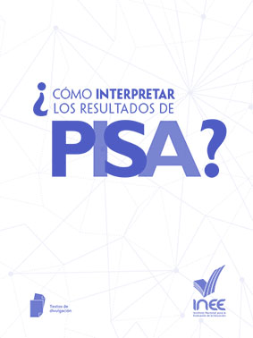
Gracias
www.inee.edu.mx

